Slide 2






Slide 3

XXXI SIMPOSIO SOBRE REVISORIA FISCAL
"EL FORO DE LOS CONTADORES"
APORTE DE LA CONTADURÍA PÚBLICA EN LA GESTIÓN DE CONTROL DEL ESTADO
Centro de Eventos Valle del Pacífico
Cali - Valle
Noviembre 26, 27 y 28 de 2014

Slide 4

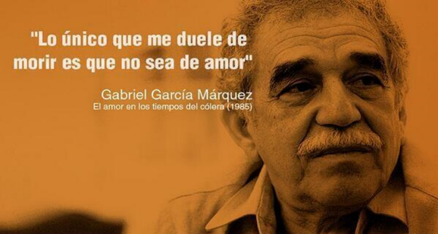


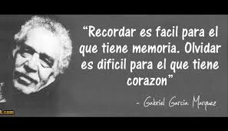

Slide 5






Slide 6




C. P.UN GRAN QUEHACER PARA UN
PAIS DE MUCHA PROSPERIDAD

Slide 7
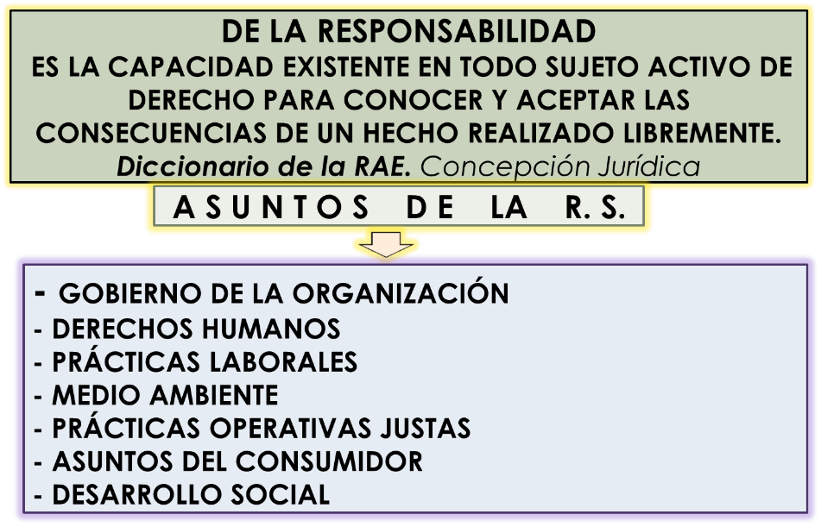

Slide 8






IMPACTO DE LAS NIC-NIIF-NICSP EN LA GESTIÓN PÚBLICA, y EL CONTROL INTERNO CONTABLE
Notes:
8

Slide 9
2. ESTRUCTURA DEL R.C.P. EN EL CONTEXTO DE LA POLÍTICA DE REGULACIÓN CONTABLE

Slide 10
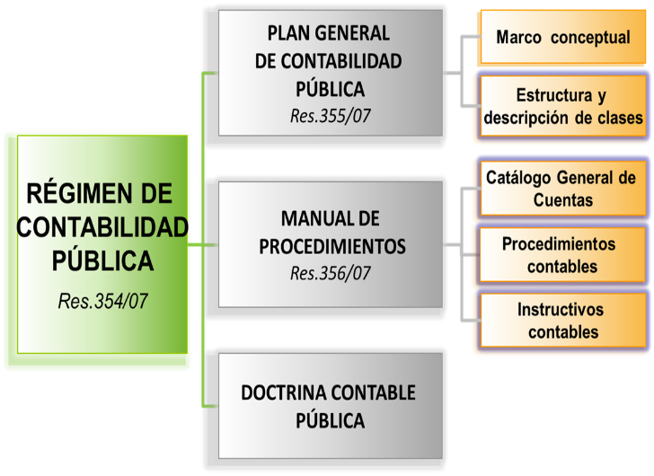
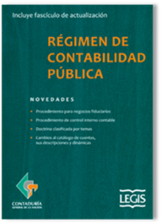

Slide 11
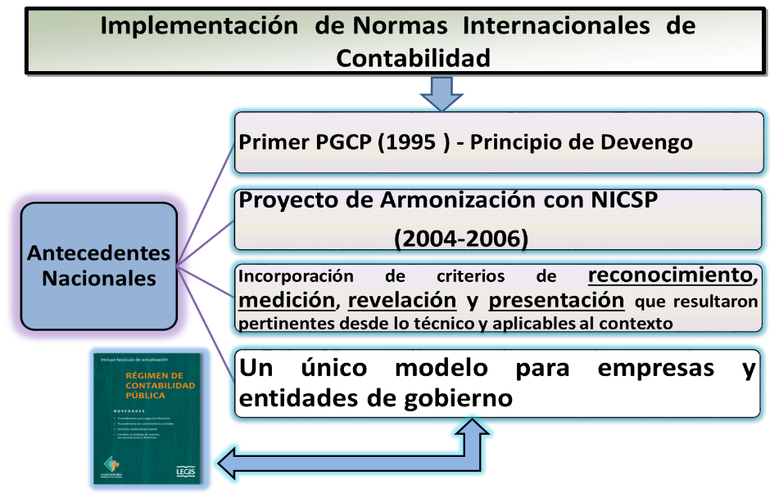

Slide 12
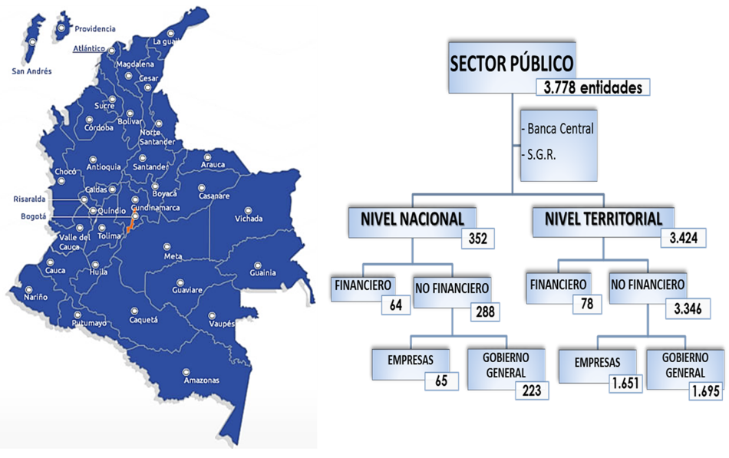
3.802
348
3.452
67
281
74
3.378
63
218
1.674
1.704

Slide 13
REFERENTES INTERNACIONALES PARA LA CONVERGENCIA
NACIONALES
INTERNACIONALES
RCP
CGN
Gobierno
IFAC
NICSP
Empresas públicas
MHCP
MCIT
CTCP
IASB
Sector privado
-Empresas-
NIC
NIIF

Slide 14
1.Entidades de Gobierno
NICSP
MODELOS
DE
CONTABILIDAD
NIIF
2.Empresas No Emisoras de Valores y que No Captan ni Administran Ahorro del Público.
3.Empresas Emisoras de Valores o que Captan Administran Ahorro del Público.
NIIF

Slide 15
CRONOGRAMA PARA LAS EMPRESAS EMISORAS
2013
2014
2015
PERÍODO DE PREPARACIÓN OBLIGATORIA
PERÍODO DE TRANSICIÓN
PERÍODO DE APLICACIÓN
1. Para efectos legales, aplicación del PGCP, MP y DC y, simultáneamente se debe preparar información con base en el nuevo marco normativo.
2. Enero 1: Preparación del estado de situación financiera de apertura.
Para todos los efectos, aplicación del nuevo marco normativo anexo del Decreto 2784 de 2012 a partir del 1 de enero.
Actividades de preparación para aplicar el marco normativo anexo del Decreto 2784 de 2012.

Slide 16
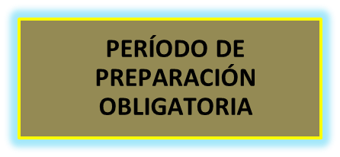
CRONOGRAMA PARA ENTIDADES DE GOBIERNO
2014
2015
2016
2017
MARCO
NORMARIVO
PERÍODO DE TRANSICIÓN
PERÍODO DE APLICACIÓN
1. Preparar simultáneamente información con base en el nuevo marco normativo
2. Enero 1: Preparación del estado de situación financiera de apertura.
Actividades de preparación para aplicar el nuevo marco normativo a partir de las NICSP (IPSAS)
Para todos los efectos, aplicación del nuevo marco normativo a partir de las NICSP (IPSAS)

Slide 17
CRONOGRAMA PARA EMPRESAS NO EMISORAS
2013
2014
2015
2016
MARCO
NORMARIVO
PERÍODO DE PREPARACIÓN OBLIGATORIA
PERÍODO DE TRANSICIÓN
PERÍODO DE APLICACIÓN
1. Preparar simultáneamente información con base en el nuevo marco normativo
2. Enero 1: Preparación del estado de situación financiera de apertura.
Actividades de preparación para aplicar el nuevo marco normativo a partir de las NICSP
Para todos los efectos, aplicación del nuevo marco normativo a partir de las NICSP

Slide 18
NUEVA ESTRUCTURA DEL RÉGIMEN DE CONTABILIDAD PÚBLICA
CONTEXTO DEL SECTOR PÚBLICO COLOMBIANO Y SISTEMA NACIONAL DE CONTABILIDAD PÚBLICA
MODELOS DE CONTABILIDAD
Entidades de gobierno
Empresas que no cotizan en el mercado de valores
Empresas que cotizan en el mercado de valores
Marco Conceptual
Marco Conceptual
Marco Conceptual
Res. 414 Sep, 2014.
Carta Circular 03 oct, 2014
Res, 743/13 (Anexo D.N 2784/12 y normas que lo modifiquen)
Normas
Normas
Normas
Guías de aplicación
Guías de aplicación
Guías de aplicación
Doctrina Contable
Doctrina Contable
Interpretaciones
Catálogo de Cuentas
Catálogo de Cuentas
Doctrina Contable
Catálogo de Cuentas
PROCESO CONTABLE Y SISTEMA DOCUMENTAL CONTABLE

Slide 19
CATÁLOGO DE CUENTAS
Se definió la estructura a nivel de cuenta (4 dígitos)
Empresas que cotizan (Res. 743/13)
  Se desarrollará a nivel de subcuenta (6 dígitos ) y lo utilizarán para el reporte a la CGN a partir de 2015
Empresas que no cotizan (Res. 414/14)
    Se desarrollará a nivel de subcuenta (6 dígitos ) y se definirán descripciones y dinámicas y lo utilizarán para registro a partir de 2016
Entidades de gobierno (Regulación en construcción)
    Se desarrollará a nivel de subcuenta (6 dígitos ) y se definirán descripciones y dinámicas y lo utilizarán para registro a partir de 2017

Slide 20
1. EL CIC EN EL MARCO DE LA RESOLUCIÓN CGN 357 DE 2008

Slide 21


CONTROL INTERNO
RESPONSABILDAD Y COMPROMISO DE Y PARA … T O D O S

Slide 22
FUNDAMENTOS JURÍDICOS DEL CONTROL INTERNO CONTABLE
Res. 354/07
Constitución Política
Ley 298 de 1996
Res. 357/08
Art. 354
Sent
C- 487/97

Slide 23

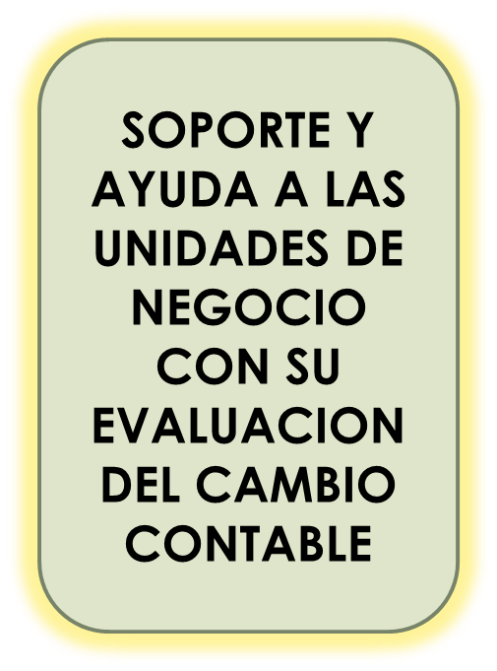
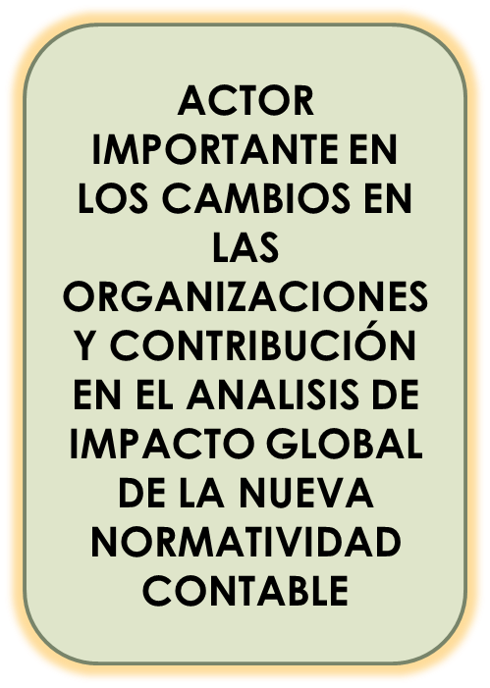

LA AUDITORIA INTERNA
GENERADORA DE VALOR PARA UN PAÍS DE BUENAS PRÁCTICAS DE GOBIERNO
VITAL EN EL ACTUAL PROCESO
DE GLOBALIZACIÓN CONTABLE
Contaduría General de la Nación
27/05/2021

Slide 24
PROCESO CONTABLE PÚBLICO
Conjunto ordenado de etapas que
se concretan en el RECONOCIMIENTO y la REVELACIÓN de las transacciones,
los hechos y las operaciones financieras, económicas, sociales y ambientales, que afectan la situación, la actividad y la capacidad para prestar servicios o generar flujos de recursos de una entidad contable pública en particular
Párrafo 61 del PGCP

Slide 25
RECONOCIMIENTO
REGISTRO Y AJUSTES
IDENTIFICACIÓN
CLASIFICACIÓN
LIBROS
AUXILIARES
HECHOS
ECONÓMICOS
FINANCIEROS
Y SOCIALES
REVISIÓN
VERIFICACIÓN Y
CLASIFICACIÓN DE
TRANSACCIONES DE
DOCUMENTOS
FUENTE Y SOPORTE
IMPUTACIÓN
SOPORTES
CONTABLES
ELABORACIÓN DE
COMPROBANTES
DE DIARIO, DE
AJUSTE
Y DE CIERRE
SUBSISTEMAS DE :
-PLANEACIÓN
-PRESUPUESTO
-RENTAS Y CUENTAS
POR COBRAR
-CUENTAS POR PAGAR
-NÓMINA
-TESORERÍA
-INVENTARIOS
-ACTIVOS FIJOS
UTILIZACIÓN
CATÁLOGO DE
CUENTAS
LIBRO DIARIO
MAYOR Y
BALANCES
REVELACIÓN
ANÁLISIS, INTERPRETACIÓN Y COMUNICACIÓN
ELABORACIÓN DE INFORMES
ELABORACIÓN
DE ESTADOS E
INFORMES CONTABLES
Notes:
25

Slide 26





RIESGO CONTABLE
Representa la posibilidad de ocurrencia de eventos, tanto internos como externos, que tienen la probabilidad de afectar o impedir el logro de información contable con las características de confiabilidad, relevancia y comprensibilidad.

Slide 27
CONTROL INTERNO CONTABLE
Proceso que bajo la responsabilidad del representante legal o máximo directivo de la entidad contable pública, así como de los directivos de primer nivel responsables de las áreas contables, se adelanta en las entidades y organismos públicos, con el fin de lograr la existencia y efectividad de los procedimientos de control y verificación de las actividades propias del proceso contable, capaces de garantizar razonablemente que la información financiera, económica, social y ambiental cumpla con las características de confiabilidad, relevancia y comprensibilidad.

Slide 28
CONTROL INTERNO CONTABLE
Orientar a los responsables de la información financiera, económica, social y ambiental en las entidades públicas, mediante procedimientos de Control Interno Contable para que adelanten las gestiones administrativas necesarias que conduzcan a garantizar la producción de información con las características de confiabilidad, relevancia y comprensibilidad a que se refiere el marco conceptual del Plan General de Contabilidad Pública.
El proceso contable público se da como unconjunto ordenado de etapas que se concretan en el reconocimiento y la revelación de las transacciones, los hechos y las operaciones financieras, económicas, sociales y ambientales, que afectan la situación, la actividad y la capacidad para prestar servicios o generar flujos de recursos de una entidad contable pública en particular.

Slide 29
EVALUACIÓN DEL CONTROL INTERNO CONTABLE
Es la medición o valoración que se hace al Control Interno en el proceso contable con el propósito de determinar su calidad, el nivel de confianza que se le puede otorgar, y si sus actividades de control son eficaces, eficientes y económicas en la prevención y neutralización del riesgo inherente a la gestión contable.
El control interno contable sienta las bases para evaluar el grado de efectividad, eficiencia y economía con que se han manejado y utilizado los recursos financieros.

Slide 30

ELEMENTOS DE CONTROL
La Resolución CGN 357 de 2008 contempla 19 elementos o acciones de control que posteriormente se materializan a modo de preguntas en el formulario de valoración cuantitativa.

Slide 31
1. VALORACIÓN CUANTITATIVA
INFORME ANUAL DE EVALUACIÓN DE C.I.C.
2. VALORACIÓN CUALITATIVA

Slide 32
VALORACIÓN CUANTITATIVA

Slide 33
INTERPRETACIÓN DE RESULTADOS

Slide 34
3. IMPACTOS EN EL CONTROL INTERNO CONTABLE

Slide 35
CONTROL INTERNO CONTABLE Y MECI
El control interno contable debe implementarse y evaluarse en el marco del Modelo Estándar de Control Interno para el Estado Colombiano MECI 1000:2005, adoptado mediante el Decreto 1599 de 2005. (Res CGN No 357 de 2008, Artículo 3) actualizado decreto 943 del 21-05-2014

Slide 36
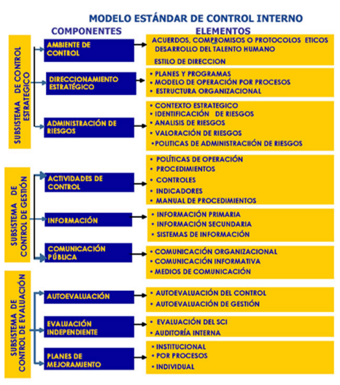
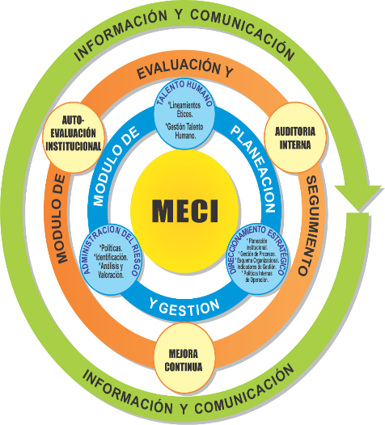
Estructura del Modelo
MECI INICIAL
MECI ACTUALIZADO

Slide 37
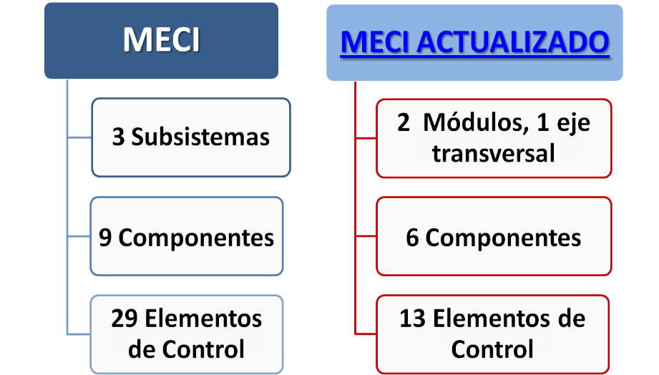
Cambios Estructura

Slide 38
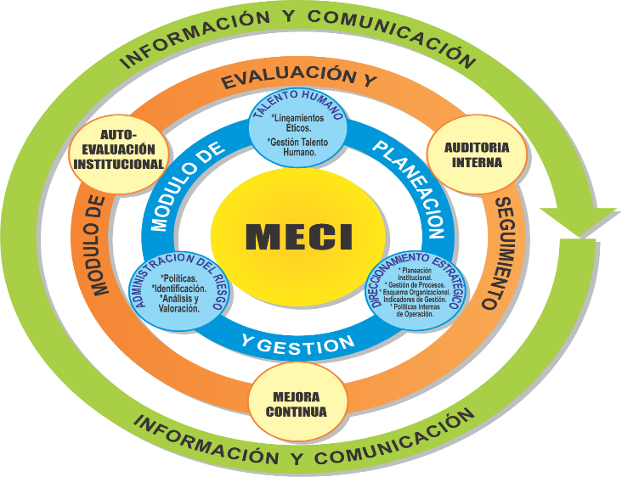
Estructura del Modelo – MECI ACTUALIZADO

Slide 39
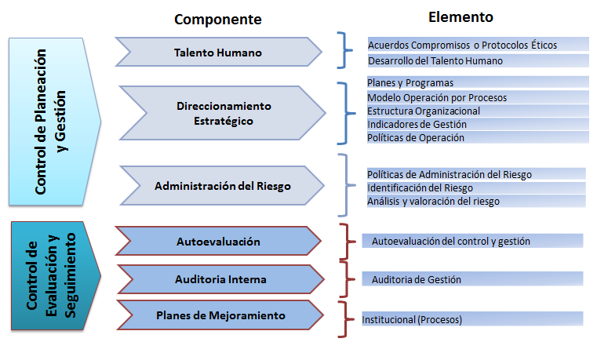
Eje transversal de Información y Comunicación

Slide 40
CRITERIOS PARA EL RECONOCIMIENTO, MEDICIÓN, REVELACIÓN Y PRESENTACIÓN DE LA INFORMACIÓN
1. RECONOCIMIENTO. Incorporación a la estructura de los elementos de los estados financieros (activos, pasivos, patrimonio, etc).
2. MEDICIÓN. Asignación de valor a los hechos económicos susceptibles de representación contable.
3. REVELACIÓN. Forma de comunicación descriptiva complementaria de los estados financieros (Notas).
4. PRESENTACIÓN. Estructuración y divulgación de estados financieros.

Slide 41

ALGUNOS CAMBIOS EN EL RCP CON IMPACTOS EN EL C.I.C.
Definición de políticas contables (en el caso de las empresas emisoras, administradoras o que captan recursos del público).
Criterios de medición.
Presentación de información sin sujeción a los catálogos de cuenta.
Revelaciones más exhaustivas como parte integral de la información.
Esencia sobre la forma para el reconocimiento de los hechos.
NICSP IPSAS

Slide 42

Concepto de Control vs Concepto de Propiedad para el reconocimiento de los activos.
Generación de beneficios económicos futuros para los activos.
El potencial de servicios en los activos de las entidades de gobierno general.
Forma de medición del deterioro (Provisión) de los activos.
Reconocimiento de pasivos por obligaciones implícitas.
NICSP IPSAS

Slide 43


Slide 44

PARA RECORDAR
Se mide todo lo que se hace.
Si no se miden los resultados no se puede distinguir los éxitos de los fracasos.
Si no se puede determinar el éxito, tampoco se lo puede premiar.
Si no se puede premiar el éxito, se premia el fracaso.
Si no se puede visualizar el éxito, no podremos aprender de él.
Si no se puede visualizar el fracaso, no podremos tomar las medidas correctivas.
Si no podemos demostrar los resultados, no podremos lograr el apoyo de la ciudadanía.
Fuente: Original Lic. Carlos Zarlenga

Slide 45

PROYECTO DE LEY LA CUAL SE ARMONIZA LA NORMATIVIDAD PARA LA APLICACIÓN DE NORMAS DE INFORMACION FINANCIERA Y DE ASEGURAMIENTO DE LA INFORMACION
COLOMBIA NECESITA R.F.
PROFESIONALES ETICOS, EFICACES, EFICIENTES, CON PENSAMIENTO ESTRATÉGICO Y VISIÓN DE OPORTUNIDADES TECNOLÓGICAS Y DE MERCADOS PARA LAS ORGANIZACIONES DE TODOS LOS SECTORES DE LA ECONOMÍA.

Slide 46
CAPITULOS:
1. DE LA REVISORIA FISCAL
2. DE LOS ESTADOS FINANCIEROIS
3. DEL INCREMENTO EN LOS RESULTADOS ACUMULADOS POR LA CONVERSIÓN AL NUEVO MARCO NORNATIVO
4. DEL PATRIMONIO DE LAS ORGANIZACIONES SOLIDARIAS
5. DE LA ENTRADA EN VIGENCIA DE LAS NORMAS DE INTERVENCIÓN EN MATERIA DE CONTABILIDAD Y DE INFORMACION FINANCIERA Y DE ASEGURAMIENTO DE LA INFORMACIÓN.

Slide 47

“Espero tener siempre suficiente firmeza y virtud para conservar lo que considero que es el más envidiable de todos los títulos: el carácter del hombre honrado”.
George Washington

Slide 48
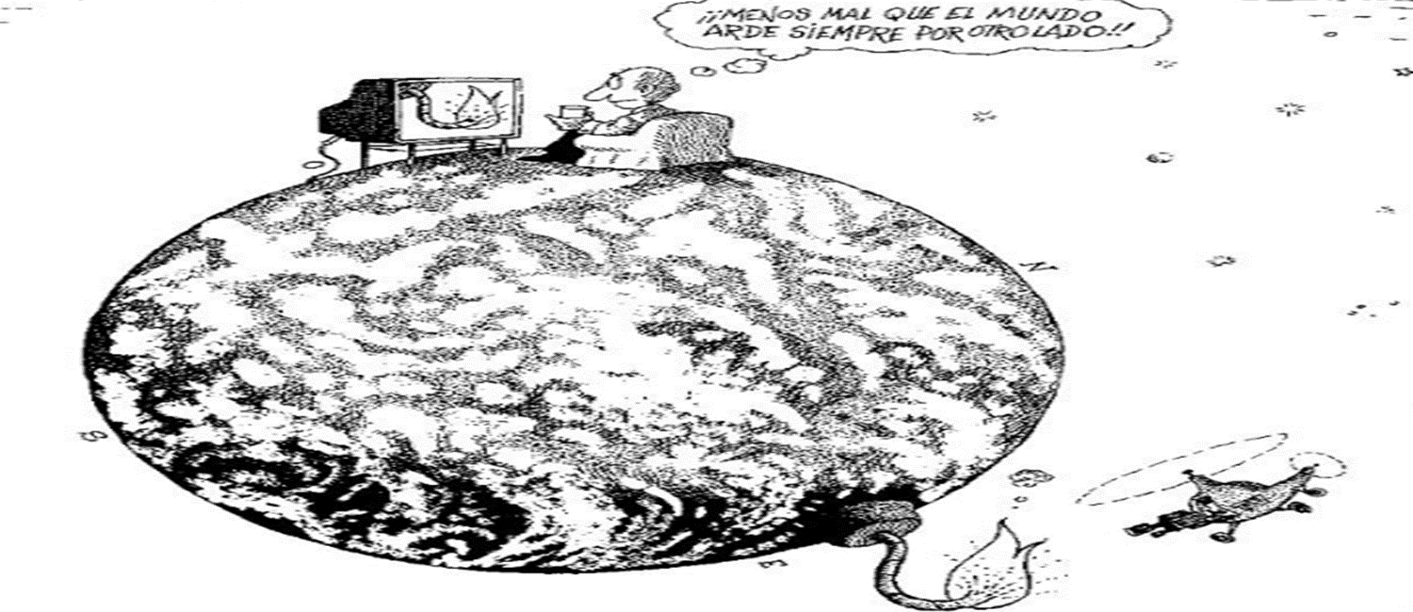
No dejemos que el FUTURO - que ya está entre NOSOTROS - nos encuentre DESPREVENIDOS

Slide 49


G r a c i a s
“POR PERMITIRNOS HACER PÚBLICO
LO PÚBLICO ”
pbohorquez@contaduria.gov.co
@Contaduria_CGN
Contaduría General de la Nación

